Slide 1
Thám hiểm khu rừng

Slide 2
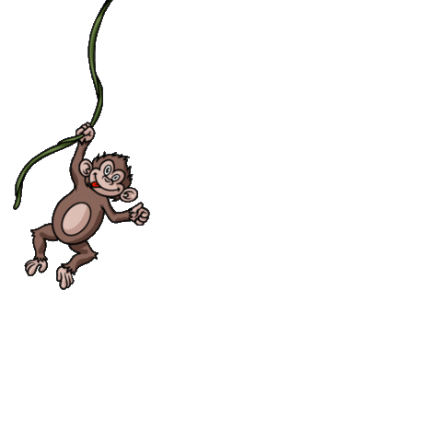
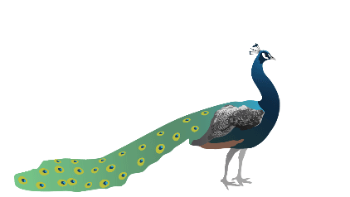
Notes:
Kích vào gấu để sang bài mới

Slide 3
Thế nào là tính từ?
Tính từ là những từ miêu tả tính chất của sự vật, hoạt động, trạng thái, …
Tính từ là những từ miêu tả đặc điểm hoặc tính chất của sự vật, hoạt động, trạng thái, …
Tính từ là những từ miêu tả đặc điểm của sự vật, hoạt động, trạng thái, …
Tính từ là những từ chỉ sự vật, hoạt động, trạng thái, …
Notes:
Kích vào ống nhòm để quay lại trang đầu

Slide 4
Ví dụ: chăm chỉ, ngoan ngoãn, đỏ, xanh, vàng, trắng, nhỏ nhắn, nho nhỏ, to cao, …
Đâu là tính từ?
Chạy
Cậu bé
Chăm chỉ
Nắng

Slide 5
Mở rộng vốn từ:
Ý chí – Nghị lực

Slide 6
Bài 1: Xếp các từ có tiếng chí sau đây vào hai nhóm: chí phải, ý chí, chí lí, chí thân, chí khí, chí tình, chí hướng, chí công, quyết chí.
Chí có nghĩa là rất, hết sức (biểu thị mức độ cao nhất)
M: chí phải,
chí lí,
chí thân,
chí tình,
chí công.
Chí có nghĩa là ý muốn bền bỉ theo đuổi một mục đích tốt đẹp
M: ý chí,
chí khí,
chí hướng,
quyết chí.

Slide 7
Bài 2: Dòng nào dưới đây nêu đúng nghĩa của từ nghị lực.
a) Làm việc liên tục, bền bỉ.
b) Sức mạnh tinh thần làm cho con người kiên quyết trong hành động, không lùi bước trước mọi khó khăn.
c) Chắc chắn, bền vững, khó phá vỡ.
d) Có tình cảm rất chân tình, sâu sắc.

Slide 8
- Làm việc liên tục, bền bỉ là nghĩa của từ nào?
- Làm việc liên tục, bền bỉ là nghĩa của từ kiên trì.
- Chắc chắn, bền vững, khó phá vỡ là nghĩa của từ nào?
- Chắc chắn, bền vững, khó phá vỡ là nghĩa của từ kiên cố.
- Có tình cảm rất chân tình, sâu sắc là nghĩa của từ gì?
- Có tình cảm rất chân tình, sâu sắc là nghĩa của từ chí tình, chí nghĩa.

Slide 9
Đặt câu với các từ: nghị lực, kiên trì, kiên cố, chí tình.
Nguyễn Ngọc Ký là một người giàu nghị lực.
Kiên trì thì làm việc gì cũng thành công.
Lâu đài xây rất kiên cố.
Cậu nói thật chí tình.

Slide 10
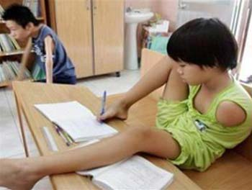
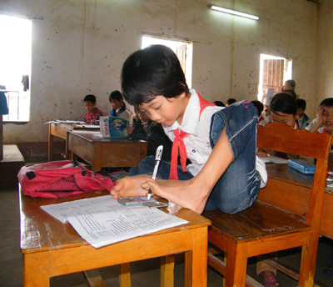
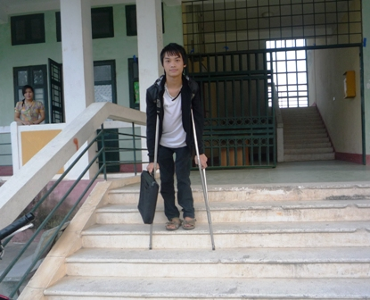
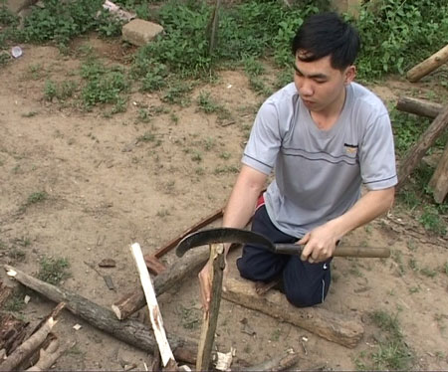

Slide 11
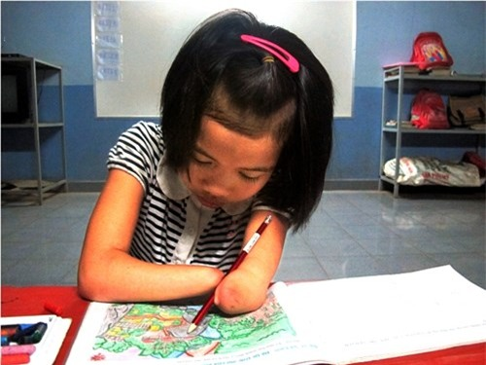
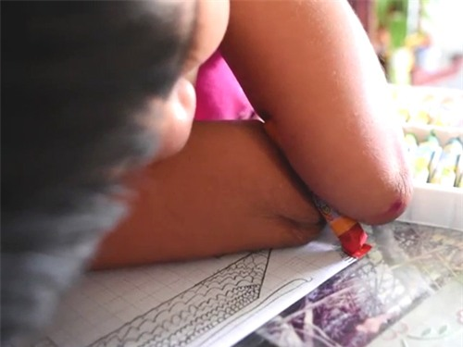
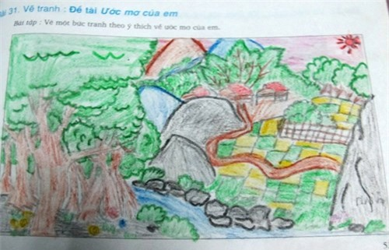

Slide 12
3. Em chọn từ nào trong ngoặc đơn (nghị lực, quyết tâm, nản chí, quyết chí, kiên nhẫn, nguyện vọng) để điền vào chỗ trống?
Nguyễn Ngọc Ký là một thiếu niên giàu . Bị liệt cả hai tay, em buồn nhưng không . Ở nhà em tự tập viết bằng chân. của em làm cô giáo cảm động, nhận em vào học. Trong quá trình học tập, cũng có lúc Ký thiếu , nhưng được cô giáo và các bạn luôn tận tình giúp đỡ, em càng học hành. Cuối cùng, Ký đã vượt qua mọi khó khăn. Tốt nghiệp một trường đại học danh tiếng, Nguyễn Ngọc Ký đạt trở thành thầy giáo và được tặng danh hiệu cao quý Nhà giáo Ưu tú.

Slide 13
3. Em chọn từ nào trong ngoặc đơn (nghị lực, quyết tâm, nản chí, quyết chí, kiên nhẫn, nguyện vọng) để điền vào chỗ trống?
Nguyễn Ngọc Ký là một thiếu niên giàu…….......... Bị liệt cả hai tay, em buồn nhưng không…………. Ở nhà em tự tập viết bằng chân. …………… của em làm cô giáo cảm động, nhận em vào học. Trong quá trình học tập, cũng có lúc Ký thiếu ……………, nhưng được cô giáo và các bạn luôn tận tình giúp đỡ, em càng …………… học hành. Cuối cùng, Ký đã vượt qua mọi khó khăn. Tốt nghiệp một trường đại học danh tiếng, Nguyễn Ngọc Ký đạt …………... … trở thành thầy giáo và được tặng danh hiệu cao quý Nhà giáo Ưu tú.
nghị lực
nản chí
Quyết tâm
kiên nhẫn
quyết chí
nguyện vọng

Slide 14
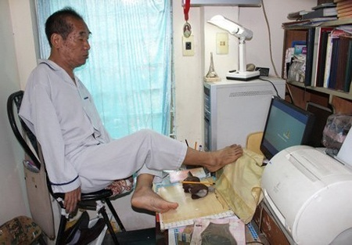
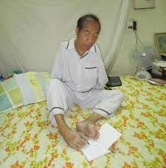
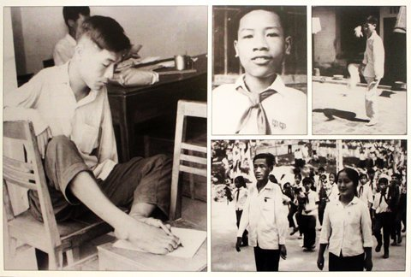
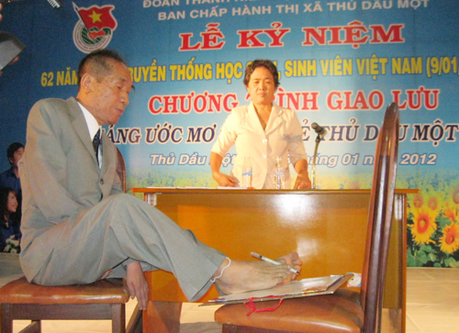
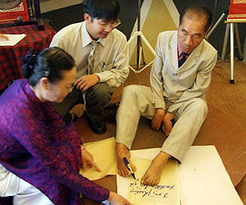

Slide 15
4. Mỗi câu tục ngữ dưới đây khuyên ta điều gì ?
a) Lửa thử vàng, gian nan thử sức.
b) Nước lã mà vã nên hồ
Tay không mà nổi cơ đồ mới ngoan.
c) Có vất vả mới thanh nhàn
Không dưng ai dễ cầm tàn che cho.
- Cơ đồ:
sự nghiệp
- Ngoan:
khôn ngoan, giỏi giang; ngoan cường.
- Tàn:
Đồ dùng để che cho vua chúa, che kiệu trong các đám rước, có cán dài, có khung hình tròn bọc một tấm vải nhiễu, xung quanh có tua rua.

Slide 16
a) Lửa thử vàng, gian nan thử sức.
Vàng phải thử trong lửa mới biết vàng thật hay vàng giả. Người phải thử thách trong gian nan mới biết nghị lực, biết tài năng.
Khuyên người ta đừng sợ vất vả, gian nan. Gian nan, vất vả thử thách con người, giúp cho con người vững vàng, cứng cỏi hơn.

Slide 17
b) Nước lã mà vã nên hồ
Tay không mà nổi cơ đồ mới ngoan.
Từ nước lã mà làm thành hồ ( bột loãng hoặc vữa xây nhà ), từ tay không ( không có gì ) mà dựng nổ cơ đồ mới thật tài ba, giỏi giang.
Khuyên người ta đừng sợ bắt đầu bằng hai bàn tay trắng. Những người từ tay trắng mà làm nên sự nghiệp càng đáng kính trọng, khâm phục.

Slide 18
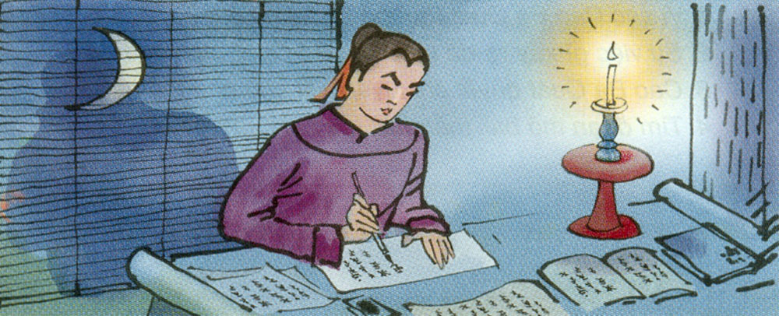
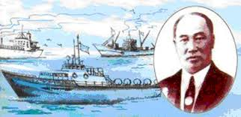
Cao Bá Quát
Bạch Thái Bưởi

Slide 19
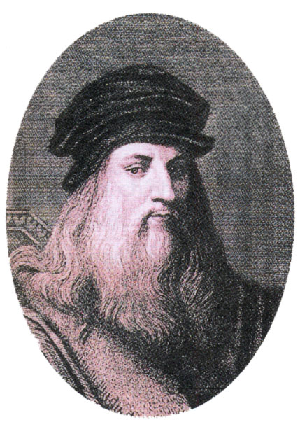
Lê-ô-nác-đô đa Vin-xi

Slide 20
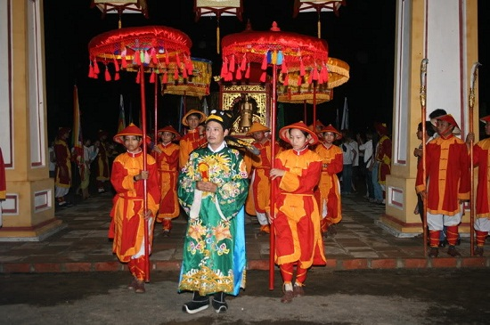
c) Có vất vả mới thanh nhàn
Không dưng ai dễ cầm tàn che cho.
tàn

Slide 21
c) Có vất vả mới thanh nhàn
Không dưng ai dễ cầm tàn che cho.
Phải vất vả lao động mới gặt hái được thành công. Không thể tự dưng mà thành đạt, được kính trọng, có người hầu hạ, cầm tàn, cầm lọng che cho.
Khuyên người ta phải vất vả mới có lúc thanh nhàn, có ngày thành đạt.

Slide 22
NGHE TIẾNG GIÃ GẠO
Gạo đem vào giã bao đau đớn,
Gạo giã xong rồi, trắng tựa bông;
Sống ở trên đời người cũng vậy,
Gian nan rèn luyện mới thành công.
Hồ Chí Minh

Slide 23
Vận dụng
Qua bài học này em học được điều gì?

Slide 24
DẶN DÒ

